Slide 1
스터디 활동 계획
스터디 활동 계획
금융 AI에 대한 이해와 머신러닝 실습
세부분야 및 내용
금융 데이터를 머신러닝(Machine Learning)을 실습해 보면서, 금융 데이터 Handling 및 Insight 확장
이론 기반의 책으로 진행하는 스터디를 통해, 금융과 AI의 융·복합적 연결고리를 탐구
금융 DB 구축 관련 API 실습, 주식 트레이딩 전략 구현과 주식 잔고 확인 웹사이트 구현 실습
딥러닝을 사용해 주가를 예측해보고, 추가 학습을 통해 금융 AI 공모전 도전
사용하는 교재 및 참고자료
(2권의 주교재로 구성) ① 파이썬 증권 데이터 분석
② 추후 확정 (Advances in Financial Machine Learning or 금융 전문가를 위한 머신러닝 알고리즘)
Notes:
소모임에서 다룰 세부 주제 와 관련 내용에 대해 간단하게 기술

Slide 2
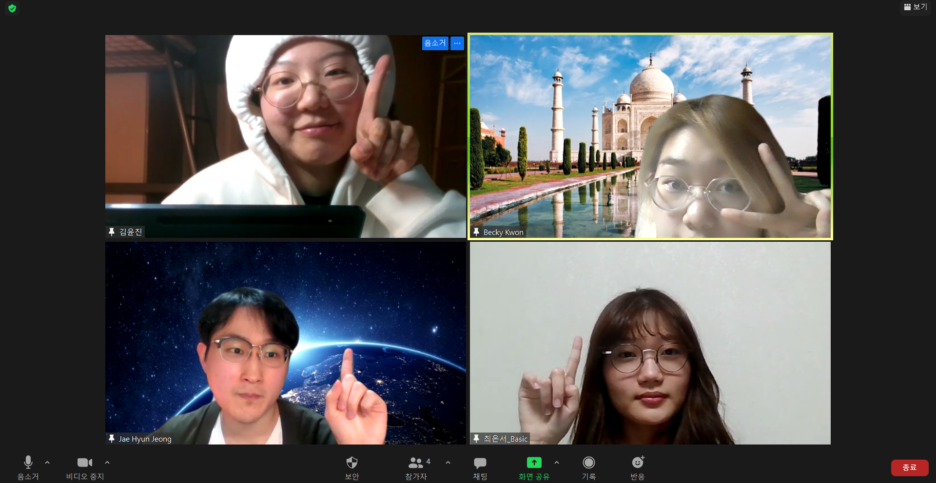
스터디 활동 계획
스터디 활동 계획
금융 AI에 대한 이해와 머신러닝 실습
진행 방식
책을 활용한 이론 공부 및 모델 구현
금융 AI 공모전 참가를 목표로 함.
대면 스터디 (1주차 스터디만 ZOOM!)
채널
구글 드라이브를 이용한 협업 예정
금융 AI <1조> 첫 스터디 모임 인증사진
Notes:
소모임에서 다룰 세부 주제 와 관련 내용에 대해 간단하게 기술

Slide 3
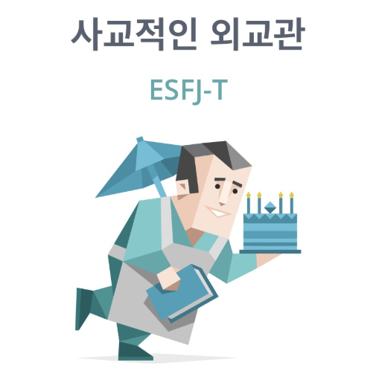
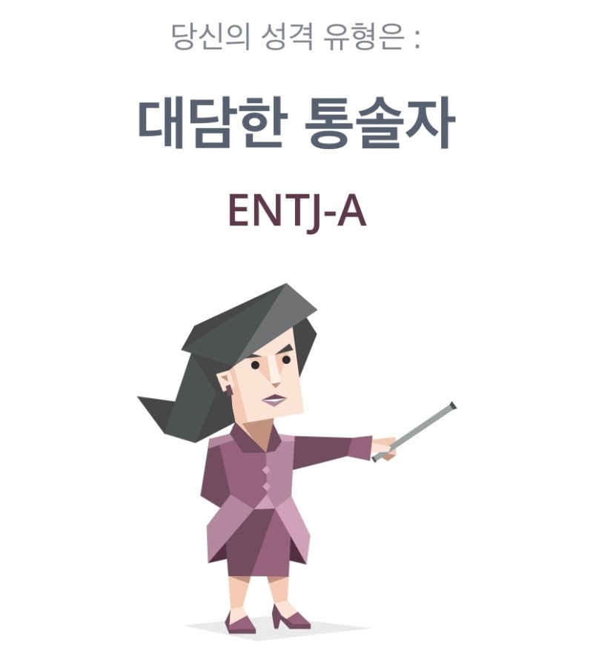
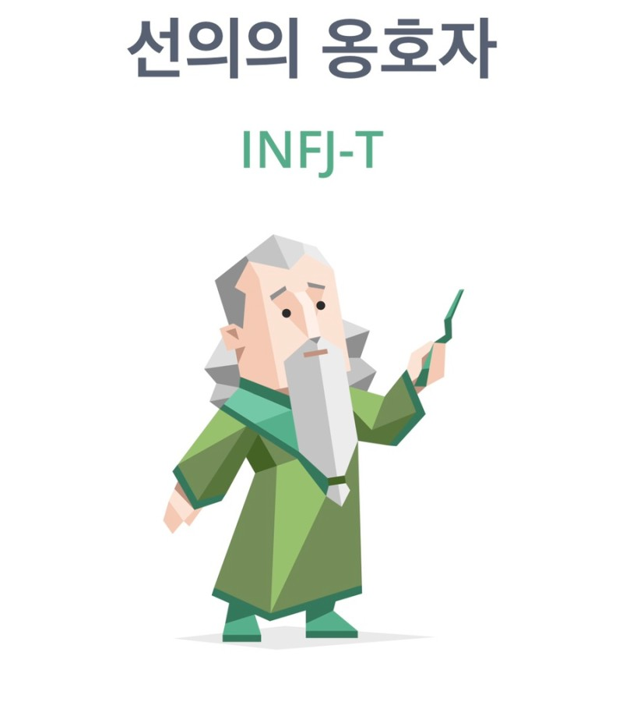
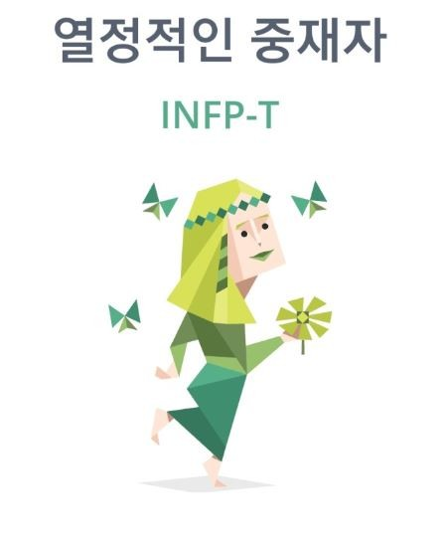
스터디 활동 계획
스터디 활동 계획 | 팀원 소개
권예진
응용통계학과
김윤진
소프트웨어학부
정재현
경제학부
최은서
소프트웨어학부
Notes:
권예진 – ESFJ - 타인을 향한 세심한 관심과 사교적인 성향으로 사람들 내에서 인기가 많으며, 타인을 돕는데 열성적인 세심형.
김윤진 - ENTJ - 대담하면서도 상상력이 풍부한 강한 의지의 소유자로 다양한 방법을 모색하거나 여의치 않을 경우 새로운 방안을 창출하는 리더형.
정재현 – INFJ – 조용하고 신비롭지만 매우 고무적이고 지칠 줄 모르는 이상 주의자.
최은서 – INFP-T – 시적이고 친절하며 이타적인 사람들은 항상 좋은 일을 돕고 싶어합니다.

Slide 4
스터디 활동 계획
스터디 활동 계획 | 일정
일자 | 주제 | 내용
1차시 (3/13) | 금융 AI <1조> 스터디 OT (Zoom 세션) | 금융 AI 스터디 방향성 설정 및 스터디 시간/장소 확정
2차시 (3/20) | 파이썬 데이터 분석 기본 | Pandas 등 외부 라이브러리 실습, 웹 스크레이핑을 사용해 금융 DB 구축
3차시 (3/27) | 파이썬 데이터 분석 응용1 ; 시세 DB 구축 및 트레이딩 전략 구현 | 마리아디비에 저장해 시세 데이터베이스를 구축, 시세 조회 API 구축, 기본적인 트레이딩 이론 공부
4차시 (4/3) | 파이썬 데이터 분석 응용2 ; 장고 웹 서버 구현, 자동매매 시스템, 벡테스팅에 대한 이해 | 주식 잔고 조회 웹사이트 구현, 백테스팅 방법 실습, 변동성 돌파 전략 API 활용 구현
5차시 (5/1) | 딥러닝을 활용한 주가 예측 | 텐서플로를 사용해 내일의 주가를 예상하며 딥러닝 기본 개념 공부
6차시 (5/8) | 금융 데이터의 모델링 | 앙상블 기법, 교차 검증의 활용, 백테스트에 대한 심화 이해
7차시 (5/15) | 금융 AI 공모전 도전 | 스터디 동안 배운 금융 데이터에 대한 이해와 모델링을 통해 실제 공모전을 도전해보기
Notes:
3.13은 0차시 OT를 진행함!
금융 데이터 구조 금융 데이터 구조, 레이블링, 가중 값에 대한 이해

